Slide 1
Формирование и развитие логико-математических представлений у дошкольников

Slide 2
Важнейшей задачей воспитания ребенка является развитие его ума, формирование мыслительных способностей и умений, которые позволят легко осваивать новое. Огромную роль в умственном воспитании и развитии детей, совершенствовании их интеллекта, играет математика. Она обладает уникальным развивающим эффектом. Изучение математики способствует развитию речи, памяти, воображения, эмоций, формирует настойчивость, терпение, творческий потенциал личности. Известный психолог А.В.Крутецкий, говорил о математических способностях как об индивидуально- психологических особенностях человека, помогающих ему при равных условиях относительно быстрее, лучше и глубже овладевать знаниями, умениями и навыками. Ребенок «математик» лучше планирует свою деятельность, прогнозирует ситуацию, обосновывает свою позицию. Логико-математическое мышление детей основывается на чувственном опыте и на развитии представлений не только о количестве, но и форме, величине, размерах, отношениях. Математическое мышление - это прежде
всего, умение сравнивать, классифицировать, обобщать, систематизировать, делать выводы.

Slide 3
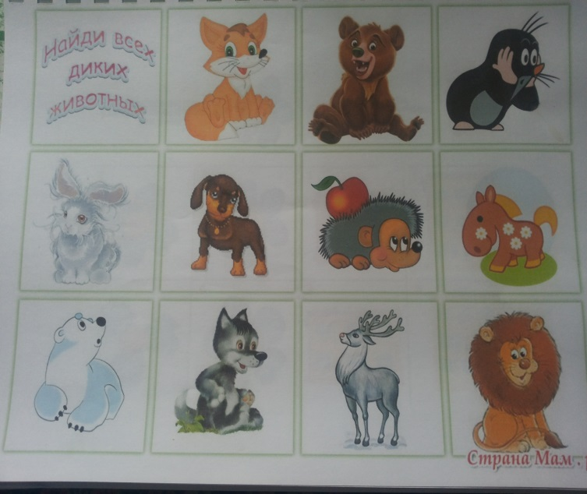
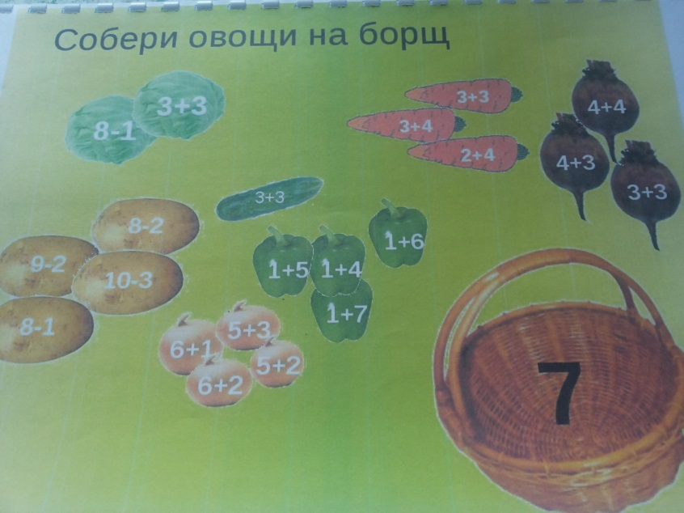
Планируя работу по математическому развитию, мы прежде всего стараемся ответить на вопрос: способствует ли предложенная детям деятельность формированию их познавательных процессов, развитию у них логико-математических представлений? И так как в любую познавательную деятельность целесообразно вносить проблемно-игровую ситуацию - то одним из средств, обеспечивающих рациональную взаимосвязь работы воспитателя на занятиях, при индивидуальной работе с детьми, а также в самостоятельной деятельности детей, является использование дидактических игр.

Slide 4
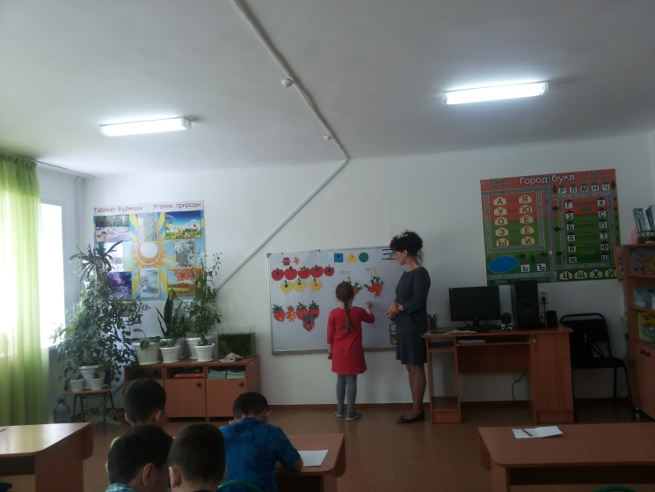
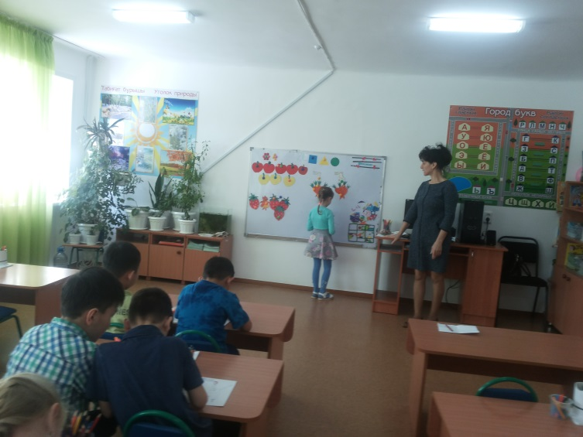
Игра является естественным способом развития детей. Приобщение к математике в игровой и занимательной форме поможет быстрее и легче усваивать предмет, способствует хорошему восприятию материала и активному участию ребенка в познавательном процессе.
В игре ребенок легче раскрывает свои способности, осваивает новые
навыки и знания,развивает наблюдательность, находчивость,
ловкость, память, фантазию,учится размышлять и анализировать,
преодолевать трудности, а также приобретает неоценимый опыт общения.

Slide 5
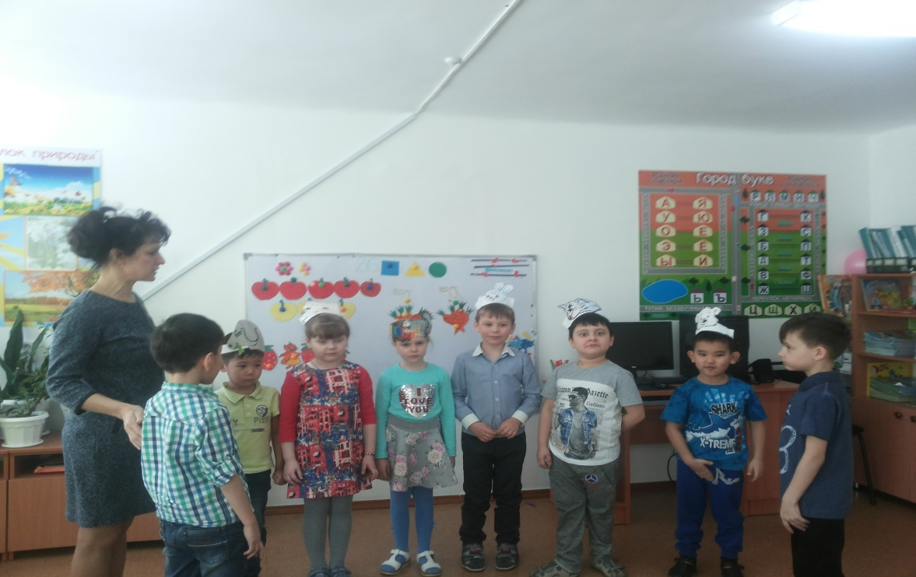
Дети, независимо от возраста,включаются в решение простых творческих задач: отыскать, раскрыть секрет, отгадать, составить, видоизменить, установить соответствие, сгруппировать, смоделировать. Это вызывает у них живой естественный интерес, способствует развитию самостоятельности, мышления, а главное - освоению способов познания.

Slide 6
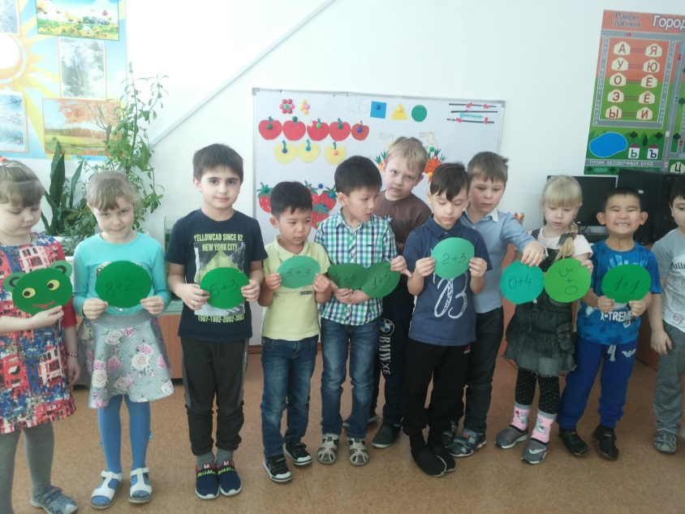
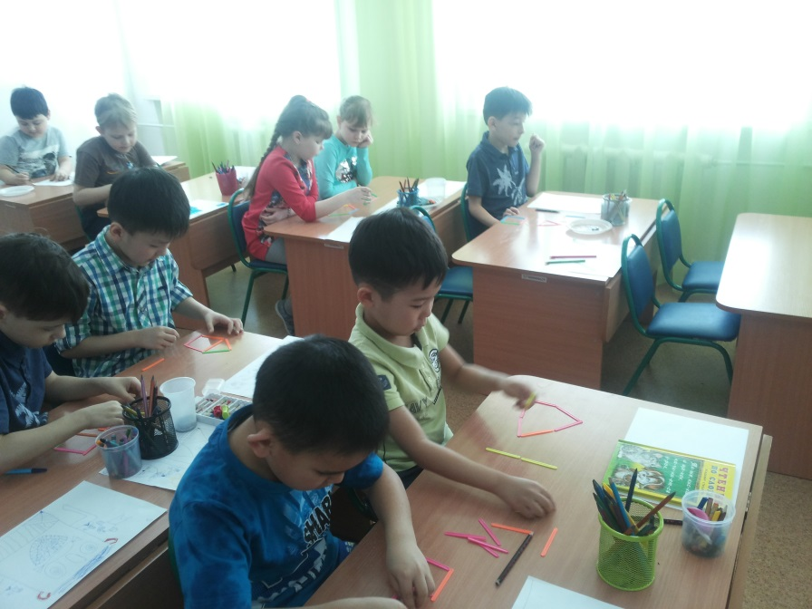
В ходе решения задач на смекалку дети учатся обдумывать и планировать свои действия, искать ответ, предполагать результат, при этом проявляя творчество. Каждая игра несет конкретную цель. Дидактическая игра может быть использована в качестве учебного задания, упражнения, направленного на выполнение конкретной задачи формирования представлений.

Slide 7
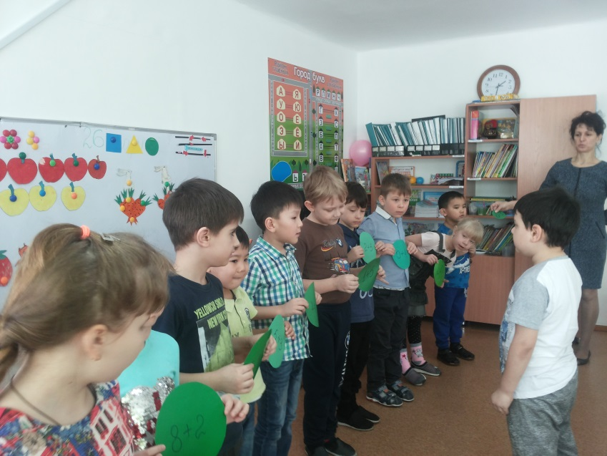
«Решение разного рода нестандартных задач в дошкольном возрасте способствует формированию и совершенствованию общих умственных способностей: логики мысли, рассуждений и действий, гибкости
мыслительного процесса, смекалки и сообразительности, пространственных представлений» (З.А. Михайлова).

Slide 8
Позволяют познакомить с формой, цветом, размером пространственные представления, логическое мышление, усвоить элементарные навыки алгоритмической культуры мышления, развивать познавательный интерес, мыслительные операции, развивают умения выявлять свойства объектов, называть их, объяснять сходства и различия, обосновывать свои рассуждения, развивают фантазию, творческие способности, воображение,

Slide 9
Подводя итог вышесказанному, хочется еще раз подчеркнуть, что формирование и развитие логико - математических представлений у дошкольников невозможно без использования дидактических игр. Они выступают как движущая сила, стимулятор умственной деятельности в целостном процессе становления личности ребенка. Развивают в ребенке именно то, что в соответствующий момент способно наиболее эффективно развиваться. Дают возможность сделать ему пусть маленькое, но открытие.

Slide 10
Notes:
Подготовила Амирова Эльвина Алиевна

